Slide 1
КГКП «Детский сад-ясли № 46 «Огонёк»
отдела образования по городу Усть-Каменогорску
управления образования Восточно-Казахстанской области
Семинар-практикум
«Использование интерактивной технологии «Сторителлинг» в организованной деятельности

Slide 2
«Именно в игре ребенок свободно владеет речью,
говорит то, что думает, а не то, что надо.
Не поучать и обучать, а играть с ним,
фантазировать, сочинять, придумывать —
вот, что необходимо ребенку».
Джанни Родари

Slide 3
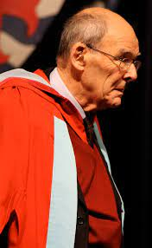
Термин «сторителлинг» возник от английского слова storytelling и в переводе означает «рассказывание историй»
Дэвид Армстронг

Slide 4
Цель сторителлинга – обогащение устной речи, развитие у дошкольников умения составлять рассказы.
Задачи:
1. Обогащатьть активный и пассивный словарь детей;
2. Уточнять использование грамматических форм речи;
3. Развивать коммуникативные навыки дошкольников.

Slide 5
С помощью сторителлинга возможно:
Разнообразить образовательную деятельность с детьми.
Заинтересовать каждого ребенка в происходящем действии.
Научить воспринимать и перерабатывать внешнюю информацию.
Обогатить устную речь дошкольников.
Облегчить процесс запоминания сюжета.

Slide 6
Важно учитывать психологические и организационные моменты. Это дает возможность донести до ребенка историю, которая будет мотивировать его к действию. Правильно рассказанная история воздействует на детей и их поступки. История должна быть трансформирующей, т.е. запускать у детей процесс изменений.

Slide 7
Элементы сторителлинга
Вступление
Развитие события
Кульминация
4. Заключение

Slide 8
Визуализация истории
• Рисовательная
• Аппликационная
• Магнитная
• Фланелеграфная

Slide 9
Виды сторителлинга
• Классический
• Активный
• Цифровой

Slide 10
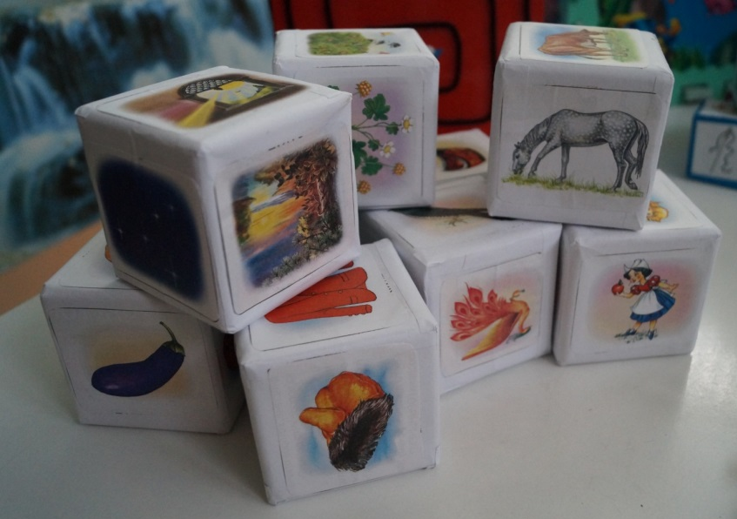
Кубики историй
это уникальная настольная игра - пособие жанра storytelling, развивающая фантазию и речь.
Правила просты и легко запоминаются детьми. Выбираем историю, учитывая детский интерес, тематику, главного героя, а также жанр рассказа (фантастика, детектив или смешная история).

Slide 11
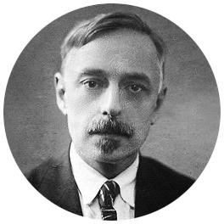
Владимир Яковлевич Пропп 28 апреля 1895 – 22 августа 1970
Известный русский филолог, фольклорист. Занимался изучением русских народных сказок. В ходе совей работы обнаружил, что волшебные сказки строятся из набора сказочных ситуаций, теперь их называют «Карты Проппа». Такие ситуации – кирпичики, с помощью которых строится здание сказки.

Slide 12
В.Я. Пропп предпринял попытку выделить постоянные структурные элементы русских народных сказок, а говоря простым языком – выяснил, что сказки имеют определенную структуру.
Структура имеет определенные функции. Этих функций – 31, но, разумеется, не каждая сказка содержит их в полном объеме. Может нарушаться и последовательность функций: перескоки, добавления, объединения, которые, однако, не противоречат основному ходу сказки.
Основных, главных функций Пропп выделил 28. Для работы с детьми дошкольного возраста достаточно восьми функций.

Slide 13
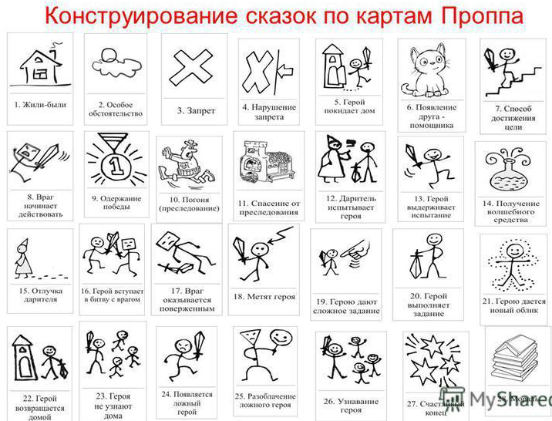

Slide 14
Виммельбух – что это?
Это такая разновидность книг, которые состоят либо полностью, либо практически полностью из картинок.
Название происходит от немецкого словосочетания Wimmelbuch, которое дословно переводится как «книга с мельтешащими картинками».
А название такое дано, потому что на страницах виммельбухов невообразимо много героев, каждый из которых занят чем-то своим.

Slide 15
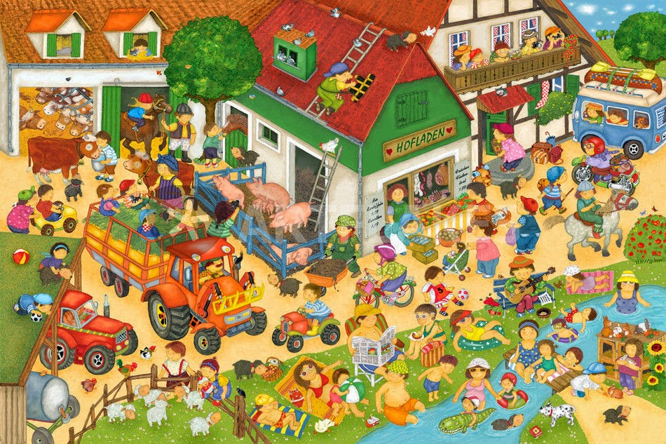

Slide 16
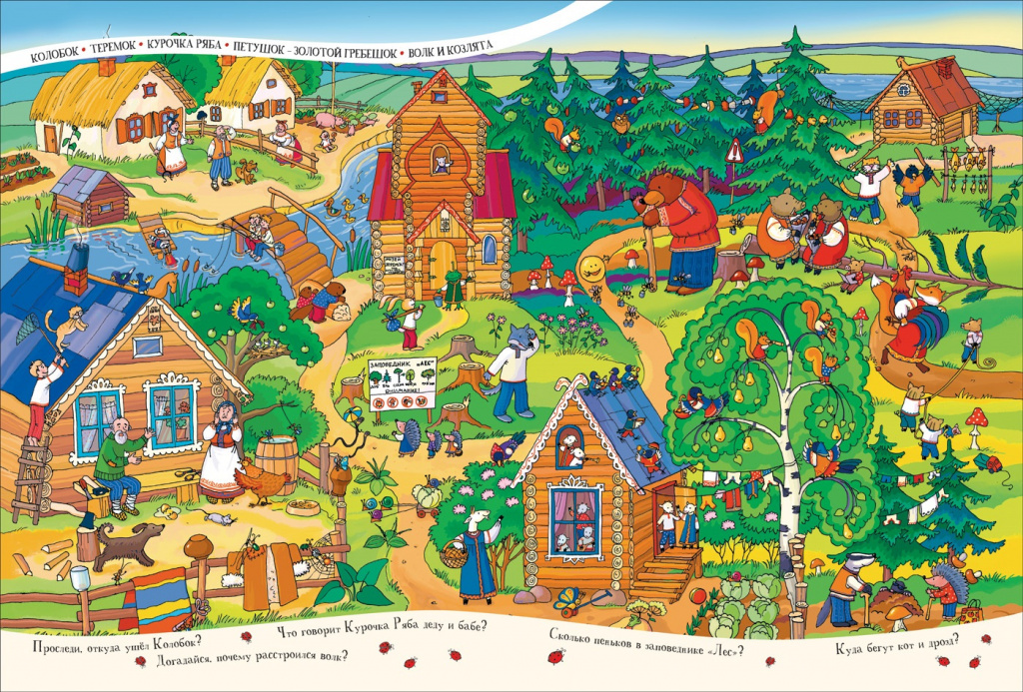

Slide 17
Спасибо за внимание!

